Slide 1

KATAZUKE
片付けRIZAP
〜まだ片付けで消耗してるの？〜
Why don’t you stop cleaning your desk?

Slide 2

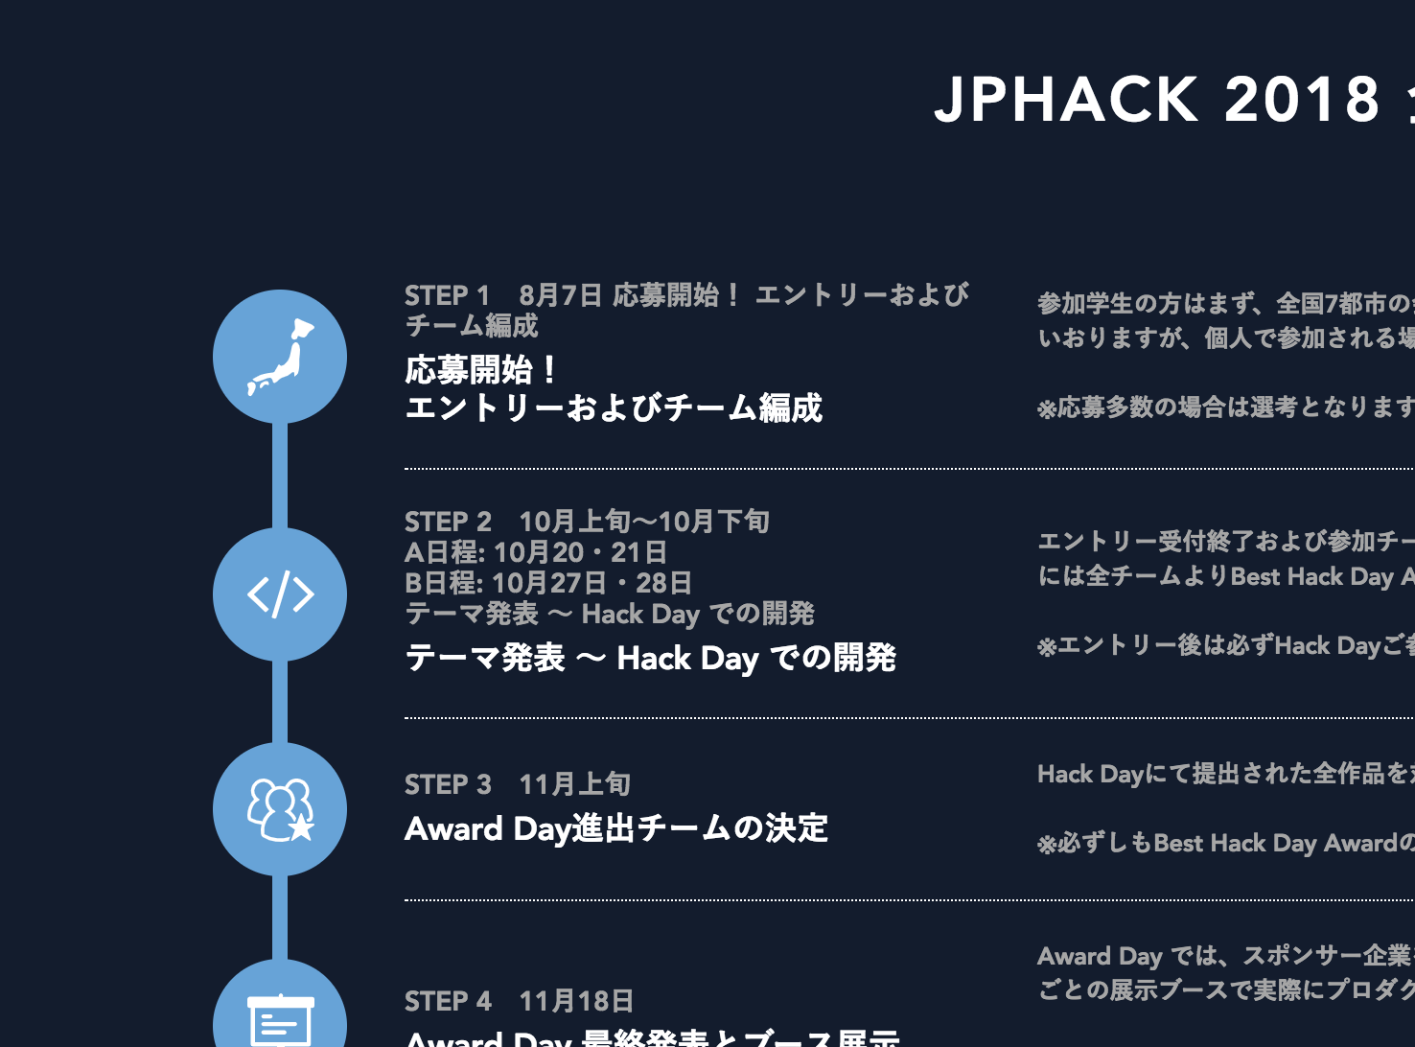
OUR VISION
片付けメンタリングを通した日本の生産性の向上
2018
2020
2024
片付けRIZAP
リリース
片付けライフログ業界
トップシェア
● 異分野への参入
●ログを用いた信頼評価
2019
人的メンタリングスタート

Slide 3


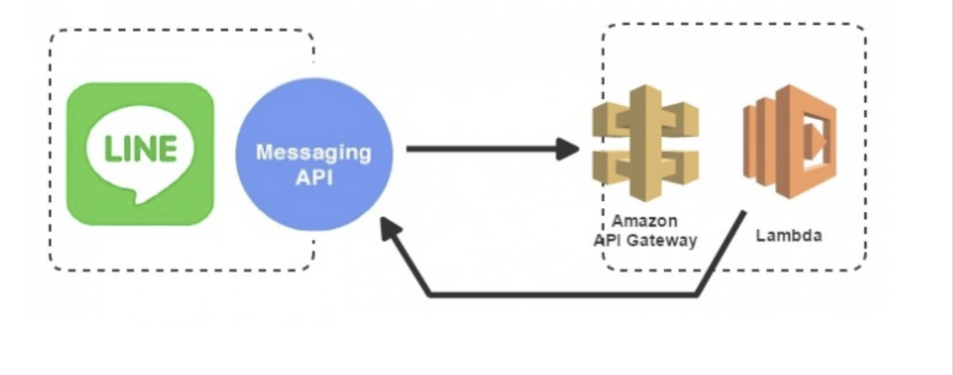

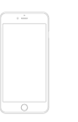

BEFORE
BEFORE
AFTER
Raspberry Pi + PiCamera
● 片付けられない
● 生産性の低い生活
● 重なる疲労
※未実装
● 机ライフログの表示
● 片付けアラート機能
● 人的メンタリング
Messaging API
Messaging API
人生の終わり
片付けRIZAPによる好循環ループ！

